Slide 1

프로젝트 중간 발표
모임을 위한
Hi Tea
by JC

Slide 2

목차
DB

Slide 3





목차
Member
SNS
Messenger
Teabag
Extra Features

Slide 4
DB

Slide 5
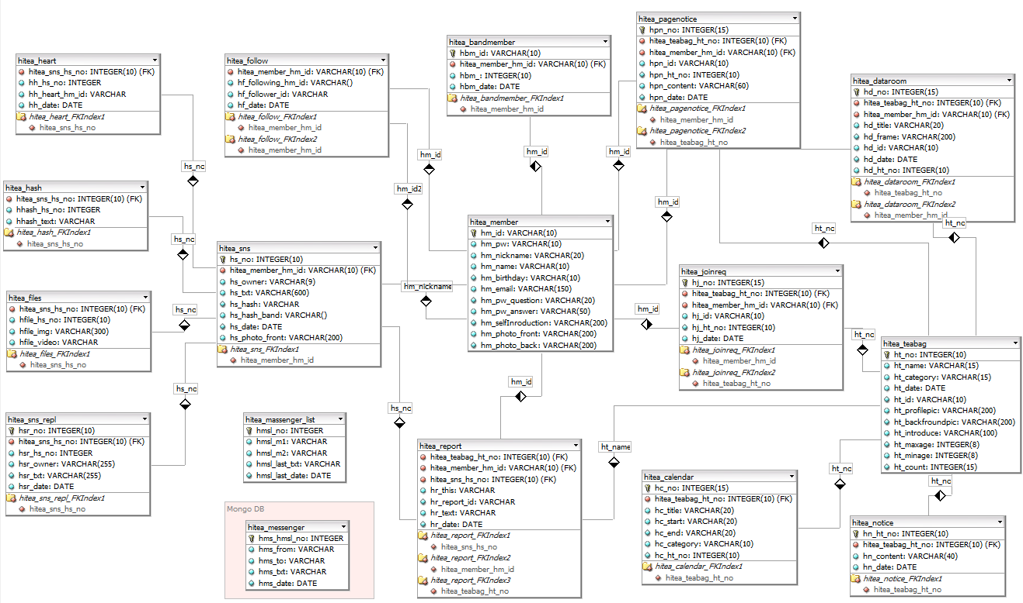
DB ◀
1) 전체 구성
1) 전체 구성

Slide 6
Extra Features

Slide 7
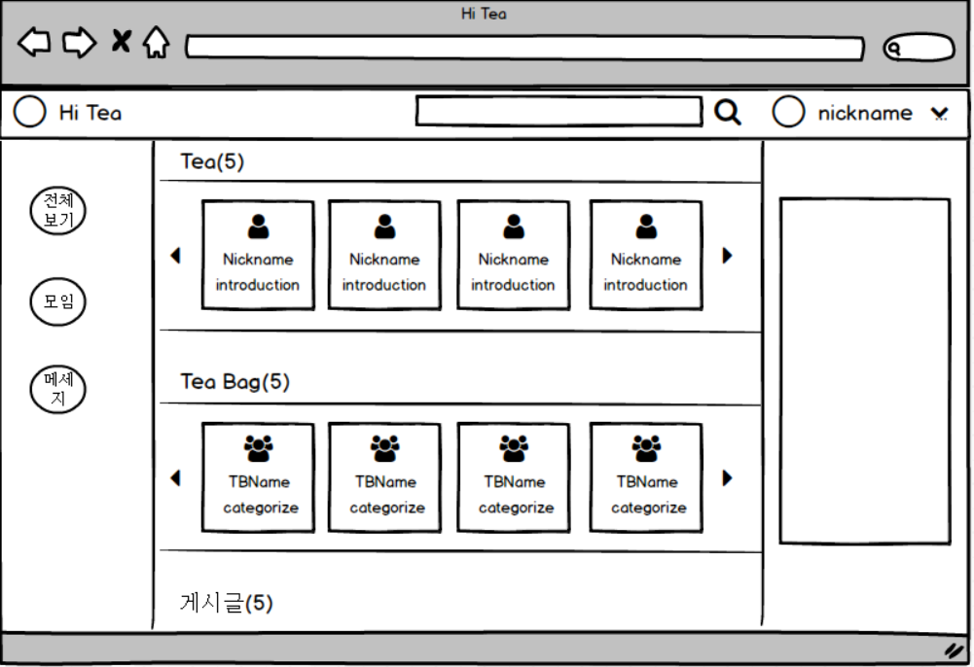
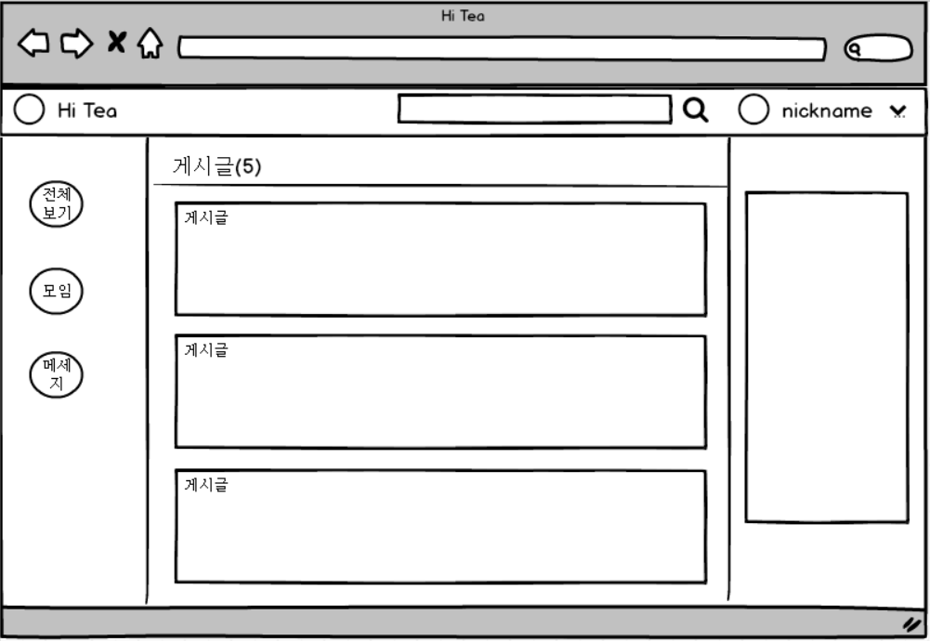
Extra Features
1) 디자인
(1) 조회 ◀
2) 기능
(1) 팔로우
(2) 좋아요
(3) 조회
(4) 해시태그
3) 시연
(1) 조회

Slide 8
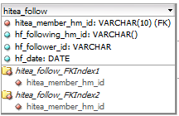
Extra Features
1) 디자인
(1) 조회
2) 기능
(1) 팔로우 ◀
(2) 좋아요
(3) 조회
(3) 해시태그
3) 시연
(1)팔로우
1) 팔로우 DB

Slide 9
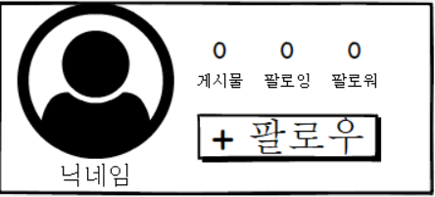
Extra Features
1) 디자인
(1) 조회
2) 기능
(1) 팔로우 ◀
(2) 좋아요
(3) 조회
(4) 해시태그
3) 시연
(1)팔로우
2) 팔로우 기능
팔로우를 통해 팔로워 글들을 쉽게 접근 가능

Slide 10
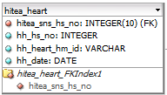
Extra Features
1) 디자인
(1) 조회
2) 기능
(1) 팔로우
(2) 좋아요 ◀
(3) 조회
(4) 해시태그
3) 시연
(2)좋아요
1) 좋아요 DB

Slide 11

Extra Features
1) 디자인
(1) 조회
2) 기능
(1) 팔로우
(2) 좋아요 ◀
(3) 조회
(4) 해시태그
3) 시연
(2)좋아요
2) 좋아요 기능
자신이 원하는 글을 모아서 볼 수 있다

Slide 12
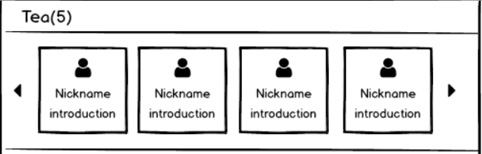
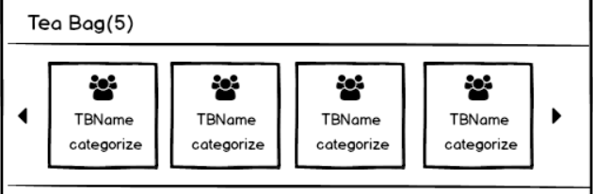
Extra Features
1) 디자인
(1) 조회
2) 기능
(1) 팔로우
(2) 좋아요
(3) 조회 ◀
(4) 해시태그
3) 시연
(3)조회
1) 조회 기능 – 자신이 찾는 것을 검색 할 수 있는 기능

Slide 13
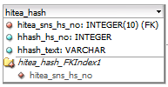
Extra Features
1) 디자인
(1) 조회
2) 기능
(1) 팔로우
(2) 좋아요
(3) 조회
(4) 해시태그 ◀
3) 시연
(4)해시태그
1) 해시태그 DB

Slide 14
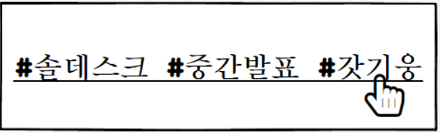
Extra Features
1) 디자인
(1) 조회
2) 기능
(1) 팔로우
(2) 좋아요
(3) 조회
(4) 해시태그 ◀
3) 시연
(4)해시태그
2) 해시태그 기능
일반 해시 태그
누르면 조회로 이동
모임 해시 태그
누르면 모임으로 이동

Slide 15
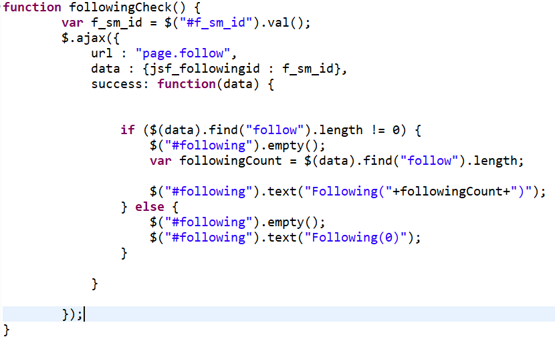
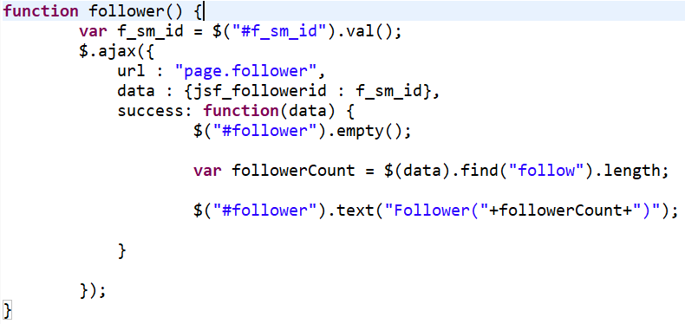
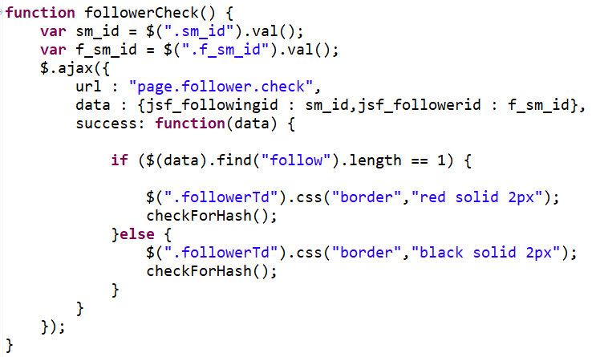
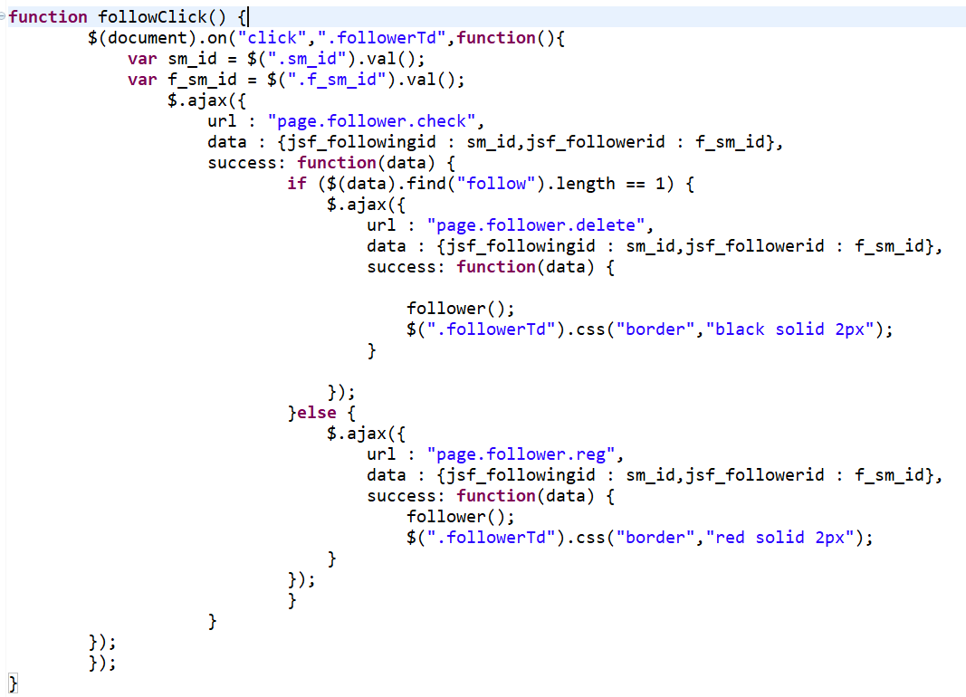
Extra Features
1) 디자인
(1) 조회
2) 기능
(1) 팔로우
(2) 좋아요
(3) 조회
(4) 해시태그
3) 시연 ◀
3)시연
팔로우

Slide 16
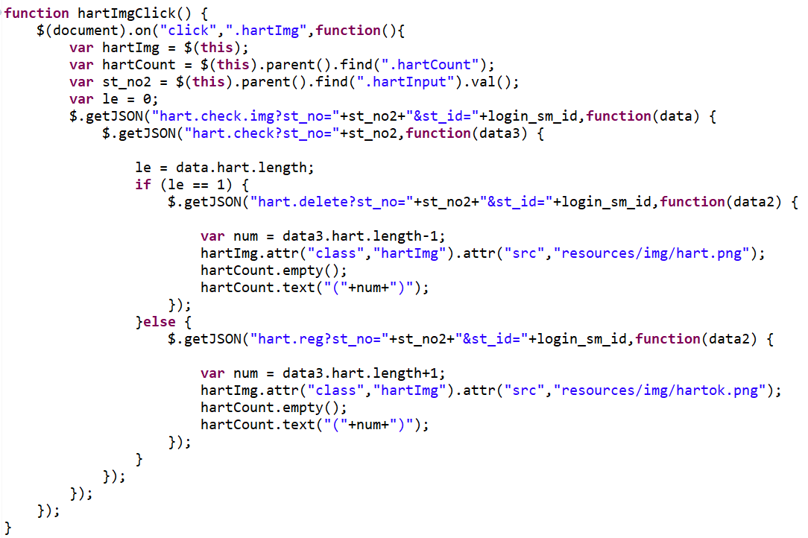
Extra Features
1) 디자인
(1) 조회
2) 기능
(1) 팔로우
(2) 좋아요
(3) 조회
(4) 해시태그
3) 시연 ◀
3)시연
좋아요

Slide 17
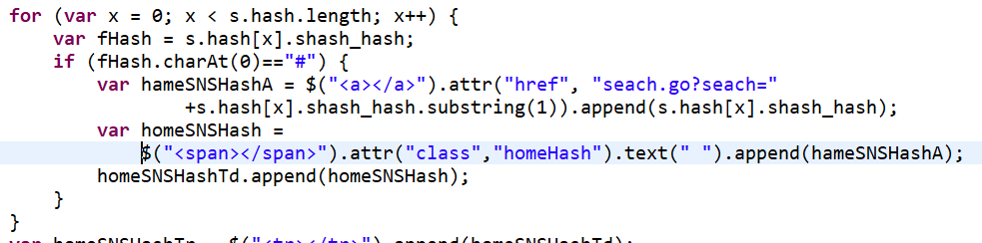
Extra Features
1) 디자인
(1) 조회
2) 기능
(1) 팔로우
(2) 좋아요
(3) 조회
(4) 해시태그
3) 시연 ◀
3)시연
해시태그

